Slide 1
Львівський державний університет фізичної культури імені Івана Боберського
Лекція 5
Тема: «Інноваційні види рухової активності в гуртковій роботі»
з навчальної дисципліни
«ІННОВАЦІЙНІ ПЕДАГОГІЧНІ ТЕХНОЛОГІЇ У ФІЗИЧНОМУ ВИХОВАННІ”
для студентів V курсу факультету педагогічної освіти, спеціальність 014.11 – Середня освіта (фізична культура)
Доцент кафедри теорії та методики фізичної культури
Сороколіт Н.С., к.фіз.вих., доцент, Заслужений учитель України

Slide 2
Львівський державний університет фізичної культури імені Івана Боберського
План
Передумови впровадження інноваційних видів рухової активності у гурткову роботу.
Оздоровчі види гімнастики у гуртковій роботі як елемент інноватики.
Сороколіт Н.С

Slide 3
Львівський державний університет фізичної культури імені Івана Боберського
Передумови впровадження інноваційних видів
рухової активності у гурткову роботу
Низький рівень здоров’я
Високий рівень смертності
Недостатній рівень рухової активності
Низький рівень залучення населення до фізкультурно-оздоровчої роботи
Гурткова та секційна робота з традиційних видів спорту
Сороколіт Н.С

Slide 4
Львівський державний університет фізичної культури імені Івана Боберського
Оздоровчі види гімнастики у гуртковій роботі як елемент інноватики
Інноваційні оздоровчі види гімнастики
Аеробіка, степ-аеробіка, аквааеробіка, дубль-аеробіка, спінбайк-аеробіка
Бодікомбат, бодіпамп (барил воркаут)
Фітбол-гімнастика
Стретчінг
Зумба
Босу
Джампінг
Кенго-джамп
Флай-
фітнес
Слайд-
аеробіка
Сороколіт Н.С

Slide 5
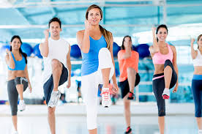
Львівський державний університет фізичної культури імені Івана Боберського
Аеробіка – комплекс фізичних вправ, який виконується під музику і носить аеробний характер. За більш, ніж тридцять років від класичної аеробіки, яку розробила Джейн Фонда, відокремилося понад 20 видів.
Аеробні вправи відносяться до таких видів фізичного навантаження, при яких необхідна наявність кисню упродовж тривалого часу. Вони спонукають організм людини збільшувати споживання кисню, внаслідок цього відбуваються сприятливі зміни в легенях, серці та судинній системі. Програма усіх видів аеробіки складається з розминки, аеробної фази, силового навантаження та заминки.
Сороколіт Н.С

Slide 6
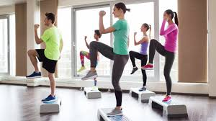
Львівський державний університет фізичної культури імені Івана Боберського
Степ–аеробіка – танцювальні заняття з використанням спеціальної сходинки (платформи). Для початківців висота платформи – 20 см, а для підготовлених – 30 см, ширина – 50 см. Нараховується близько 200 способів підйому і сходження.
Застосування гантелі вагою до 2 кг дає навантаження і на плечовий пояс. Рухи в степ-фітнесі досить прості, тому підходять для людей різного віку і рівня підготовленості. Вони чудово розвивають рухові якості, координацію рухів, поліпшують фігуру, особливо форми сідниць, стегон, гомілок.
Сороколіт Н.С

Slide 7
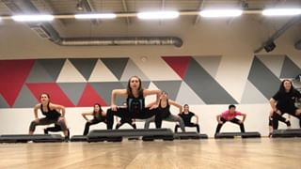
Львівський державний університет фізичної культури імені Івана Боберського
Дубль–степ – різновид степ–аеробіки: заняття проводяться не на одній, а відразу на двох платформах. Рухи розвивають рухові якості, координацію рухів, поліпшують фігуру, особливо форми сідниць, стегон, гомілок.
Сороколіт Н.С

Slide 8
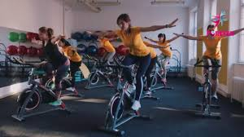
Львівський державний університет фізичної культури імені Івана Боберського
Спінбайк–аеробіка – представляє комплекс модифікованих вправ на велотренажерах, які виконуються груповим методом, під музичний супровід, який повинен відповідати характеру роботи.
Спінбайк–аеробіка забезпечує широкий діапазон навантаження різної спрямованості і величини. В результаті виконання базових комплексів спінбайк–аеробіки спостерігається ріст показників аеробного і анаеробного енергозабезпечення організму, статичної і динамічної сили, швидкісно-силових можливостей. Заняття спінбайк–аеробіки сприяють позитивній динаміці рівня фізичного стану, які займаються і є ефективним засобом кондиційного тренування.
Сороколіт Н.С

Slide 9
Львівський державний університет фізичної культури імені Івана Боберського
Бодікомбат. В основі цієї системи лежить комплекс рухів з реально існуючих єдиноборств: карате, кікбоксингу, тай-чі у танцювальних зв’язках. Хореографія, рухи й музика спеціально підібрані таким чином, щоб створити атмосферу підвищеної енергетики, активності, мобільності. Удари руками, ногами виконуються у повітря в аеробному режимі із застосуванням анаеробних навантажень. Під час розминки розучуються основні елементи: удари, махи, щоб створити різноманітні комбінації. Навантаження відбуваються на всі групи м’язів.
Бодіпамп (барил воркаут). Бодіпамп – комплексна система силового тренування з використанням штанги з регульованою вагою. Завдяки тренуванню за цієї програмою проробляються, зміцнюються і приводяться в тонус усі м’язи тіла. Барил воркаут – набір інтенсивних вправ із досить легкою вагою штанги, гантелей, що виконуються під музику. Таке тренування поліпшує кровообіг і навантажує ту частину судин, які зазвичай залишаються не задіяними. Це, в свою чергу, поліпшує здатність людини швидко відновлюватися після навантажень, розвиває витривалість і поліпшує загальну форму.
Сороколіт Н.С

Slide 10
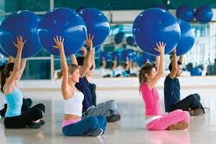
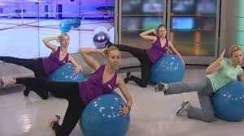
Львівський державний університет фізичної культури імені Івана Боберського
Фітбол - один з видів занять аеробіки (гімнастики) – дуже корисний і цікавий для організму жінки. Фітбол (великий гімнастичний м'яч, ефективний тренажер для різних проблемних зон).
Заняття фітбол-аеробікою тренують вестибулярний апарат, розвиток координації рухів, зменшує додаткове навантаження на хребет, що дозволяє людям з проблемами хребта, а також з надмірною вагою, відчувати себе досить комфортно на заняттях з фітболу. Основна функція фітболу – розвантажити суглоби. Гімнастика на фітболі, який м'ягко пружинить, корисна при варикозному розширенні вен, остеохондрозі та артритах.
Сороколіт Н.С

Slide 11
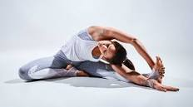
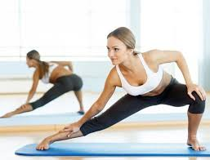
Львівський державний університет фізичної культури імені Івана Боберського
Стретчінг – це комплекс вправ на розтягування м’язів, сухожиль, м’язових оболонок. При силових тренуваннях м’язи збільшуються в об’ємі, результатом чого є ущільнення м’язової оболонки й погіршення гнучкості, але тільки, якщо нехтувати стретчингом. Тільки при поєднання тренувань на розвиток сили і гнучкості, можна отримати м’язову масу та розвинути необхідну гнучкість. Крім того, подібні тренування збільшують кровообіг у м’язах, що сприяє швидкому виведенню молочної кислоти.
Сороколіт Н.С

Slide 12
Львівський державний університет фізичної культури імені Івана Боберського
Зумба (англ. Zumba) - танцювальна фітнес-програма: суміш фітнесу з танцями. Автором є Альберто Перес, фітнес-інструктор з Колумбії. Основа даного напрямку аеробного навантаження - ритмічні рухи, що виконуються під специфічну музику - спрощену версію сальси, меренге, кумбія і реггетона (з домішкою мамби, румби, фламенко і «каліпсо»). Програма виконується, як правило, в групі, в спеціально призначеному для цього приміщенні.
Є градація залежно від рівня складності та фізичної підготовки.
«Zumba» - стандартне тренування.
«Zumba Gold» спеціально розроблена для людей похилого віку.
«Zumba Тонізуюча» входять вправи зі спеціальними тонізуючими паличками (тонування палички).
«Аква Zumba» проводиться у воді.
«Zumbatomic» - це тренування для дітей від 4 до 12років.
«Zumba Sentao» - це тренування на стільці з вагою.
Сороколіт Н.С

Slide 13
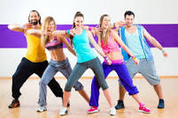
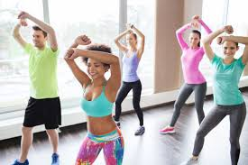
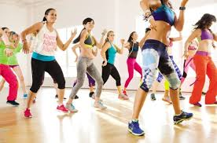
Львівський державний університет фізичної культури імені Івана Боберського
Сороколіт Н.С

Slide 14
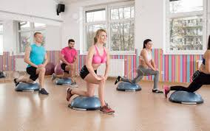
Львівський державний університет фізичної культури імені Івана Боберського
BOSU- фізичні вправи, що виконуються на на півсфері.
Баласт м'яч: вимовляється "Бо", як ім'я хлопчика, і "Сью", як ім'я дівчини.
Запропонований в 1999 році Девідом Weck. Надута гумова півкуля (м'яч розрізаний навпіл), прикріплений до жорсткої платформи.
Назва є абревіатурою, що розшифровується як «обидві сторони Up" Коли купол вгору, м'яч BOSU забезпечує нестабільну поверхню. Таке поєднання стабільної / нестабільної дозволяє використовувати для спортивних тренувань аеробної діяльності.
Сороколіт Н.С

Slide 15
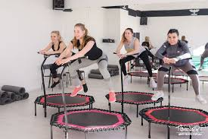
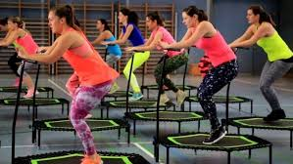
Львівський державний університет фізичної культури імені Івана Боберського
JUMPING - це безпечні, надзвичайно ефективні вправи на батутах (1,3 м у діаметрі) зі спеціальними ручками. JUMPING - це аеробна програма, яка сприяє схудненню, покращенню витривалості та самопочуття, позитивно впливає на роботу серцево-судинної системи, додає життєвої енергії та настрою. Важливу роль також відіграє запальна ритмічна музика, завдяки якій тренування проходить наче на "одному диханні"
Сороколіт Н.С

Slide 16
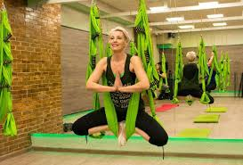
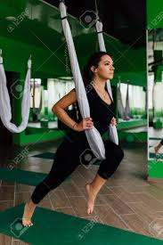
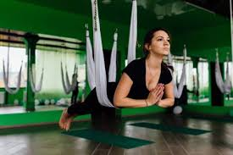
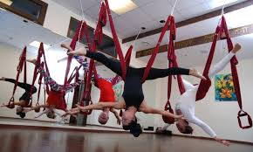
Львівський державний університет фізичної культури імені Івана Боберського
FLYФІТНЕС – унікальна фітнес-програма з використанням спеціального обладнання - ГАМАКІВ, котрі надійно прикріплені до стелі. Вправи виконуються на невеликій висоті – до одного метра. Це сукупність йоги та акробатики.
Сороколіт Н.С

Slide 17
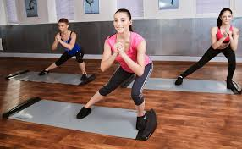
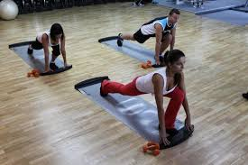
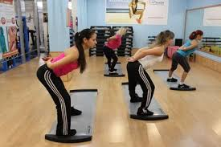
Львівський державний університет фізичної культури імені Івана Боберського
Слайд - аеробіка– (від англ слайд – ковзати) - вид аеробіки з використанням спеціальної гладкої доріжки розміром 183х61 см, яка має полімерне покриття, що дає можливість легко ковзати від одного її краю до другого. Виконання вправ вимагає спеціального взуття чи шкарпеток, які вдягають поверх спортивного взуття для досягнення максимального ефекту. Слайд-аеробіка є інтенсивним видом аеробного тренування, який спрямований на розвиток м’язів нижньої частини тіла, а також загальної витривалості, відчуття рівноваги і координації.
Сороколіт Н.С

Slide 18
Львівський державний університет фізичної культури імені Івана Боберського
Кенго джамп (Kangoo Jumps) - це новий стиль аеробіки в спеціальному взутті, яке має як тренувальну, так і реабілітаційну природу.
Взуття для канго джампа з пружинами, що дозволяє робити стрибки до 70 см у висоту і до 2,5 в довжину.
Канго джамп навантажує все тіло. 30-хвилинне тренування спалює близько 1200-1400 калорій.
Спеціальна взуття розроблена фізіотерапевтом так, щоб зменшити напругу в суглобах до 80%. Захищає і зміцнює щиколотки, гомілки, коліна, стегна, нижню частину спини і хребта. Готує і мобілізує всі групи м'язів для максимальної ефективності стрибка. Канго джапс покращує настрій, тонізує і бореться зі стресом. Покращує поставу. Можна практикувати на відкритому повітрі і в приміщенні.
Повністю безпечний для осіб різного віку.
Сороколіт Н.С

Slide 19
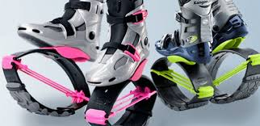
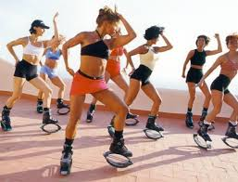
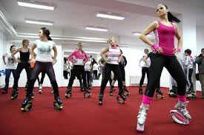
Львівський державний університет фізичної культури імені Івана Боберського
Сороколіт Н.С

Slide 20
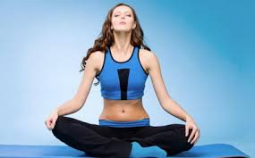
Львівський державний університет фізичної культури імені Івана Боберського
"Бодіфлекс" поєднує дихальні й ізотонічні вправи з вправами на розтягування Бодіфлекс включає нетрадиційну дихальну методику. Особливостями інших дихальних гімнастик є те, що всі вони спрямовані на тренування дихальних м'язів, або на профілактику та лікування певних захворювань верхніх дихальних шляхів. Бодіфлекс – це аеробні вправи, при яких людина швидко вдихає і з силою видихає. Вправи пришвидшують ЧСС, дихання і вводять людину в аеробний стан, заряжають енергією. А це – ефективний засіб схуднення.
Сороколіт Н.С

Slide 21
Львівський державний університет фізичної культури імені Івана Боберського
Література:
Валькевич О.В. Сучасні інформаційні технології у фізичному вихованні школярів / О.В. Валькевич. – [Електронний ресурс] – Режим доступу: http://visnyksnu.com.ua/wp-content/uploads/2015/06/Valkevych-O.-V.
Даниленко Л. Управління процесом здійснення інноваційної діяльності в системі загальної середньої освіти / Даниленко Л.І. // Післядипломна освіта в Україні. – 2003. - №3. – С.70-74.
Москаленко Н.В. Нові підходи до оздоровлення дітей у загальноосвітніх школах / Н.В. Москаленко // Молода спортивна наука України : зб. наук. праць в галузі фізичної культури та спорту. Вип. 6. – Львів : Панорама, 2002. – Т.1. – С. 329–331.
Стецура Ю.В. Фітнес: шлях до здоров’я і краси. – Донецьк : ТОВ ВКФ «БАО», 2006. – 256 с.
Improvement of 5-9th Grades Schoolchildren Physical Education in Ukraine by Using Variable Modules Curriculum / Nataliya Sorokolit, Olena Shyyan, Mykola Lukjanchenko, Iryna Turchyk // Journal of Physical Education and Sport. - 2017. - Vol. 17, suppl. is. 4. - P. 2110 - 2115.
Дякую за увагу!
Сороколіт Н.С

